Slide 1
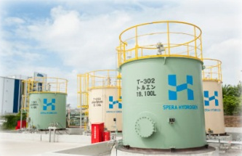
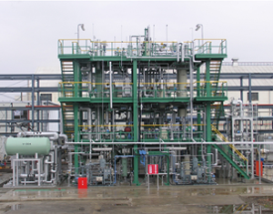

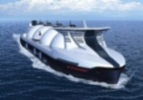
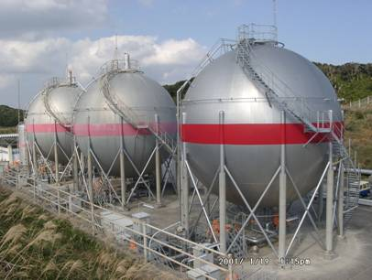
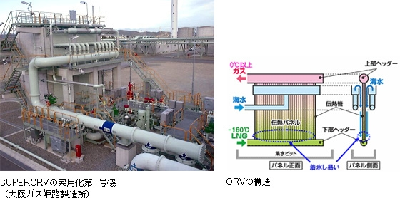
【水素発電】
■ 水素の特徴 ■
・ 断熱火炎温度が高いため、窒素酸化物（Nox）が発生しやすい。
・ 燃焼速度が天然ガス等に比べて速いため、燃焼器に炎が遡る逆火が生じて燃焼器が焼損するリスクがある。
＜課題＞
〇 水素専焼を含む高濃度水素の燃焼に対応した低Noxと高効率を両立させる燃焼器及びガスタービンの開発
〇 これらの長期使用に対する信頼性、負荷変動や燃焼組成変動への対応等の検証
【水素サプライチェーン】
水素の製造
水素キャリアへの変換
水素キャリアの輸送
水素キャリアの貯蔵
水素の取出し
水素
海外の水素源
有機
ﾊｲﾄﾞﾗｲﾄﾞ
＜濃度＞
99.9％以上
＜圧力＞
1Mpa以下
褐炭
随伴
ガス
副生
水素
技術確立済み
・常温・常圧での輸送
→ケミカルタンカー利用
技術確立済み
・常温・常圧での貯蔵
→石油タンク等利用
＜課題＞
脱水素設備の大規模化、
脱水素高効率化が必要
水素の製造
＜課題＞ トルエン及びMCHの循環運用の最適化、発電サイドの負荷追従に対応するシステム検討、供給サイドから利用
サイドへの水素又はMCHの引渡しタイミングの検討などが必要
ガス化
水蒸気改質 等
液化
水素
水素の精製
＜濃度＞
99.9995％以上
＜圧力＞
高圧での
取出し可能
水素キャリアへの変換
＜課題＞
液化水素船の開発が必要
＜課題＞
液化水素タンクの大規模
化、ボイルオフ低減が必要
トルエンと化合
CH３
技術確立済み
MCH
水素
液化
液化水素
＜課題＞ 供給サイドから利用サイドへの液化水素又は水素ガスの引渡しタイミングの検討などが必要

